Slide 1
Лабораторная работа №13 Настройка NFS
Студент: Талебу Тенке
Группа: НФИбд 02–23
дисциплина: Администрирование сетевых подсистем (Lab 13)

Slide 2
Цель работы
Целью данной работы является приобретение навыков настройки сервера NFS для удалённого доступа к ресурсам.
Рис. 1.1. Установка на сервере программного обеспечения nfs-utils.

Slide 3
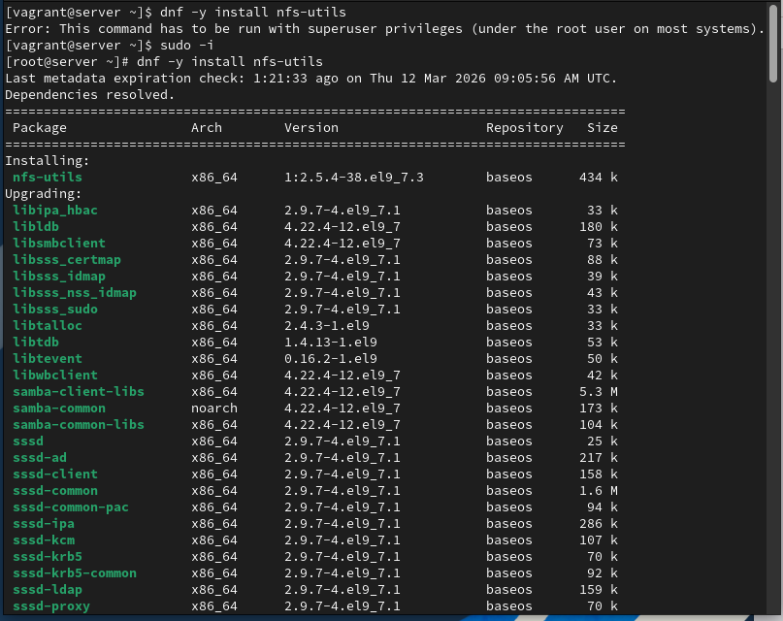

Slide 4
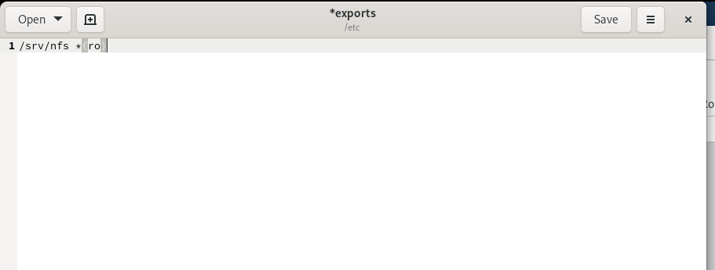

Slide 5
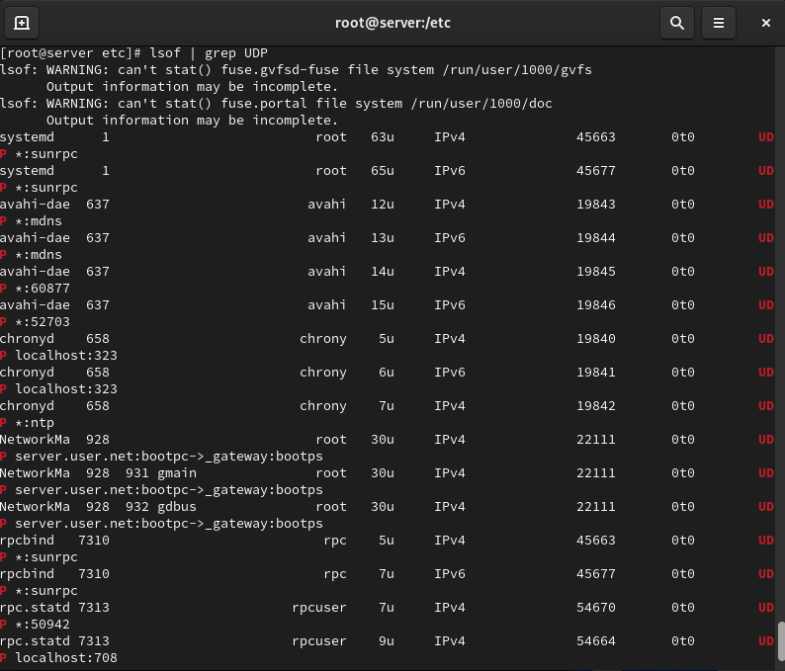
Рис. 1.1. Установка на сервере программного обеспечения nfs-utils.

Slide 6
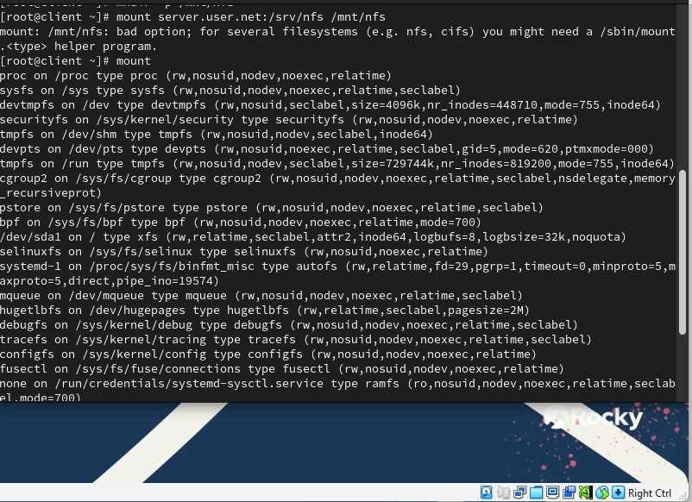

Slide 7
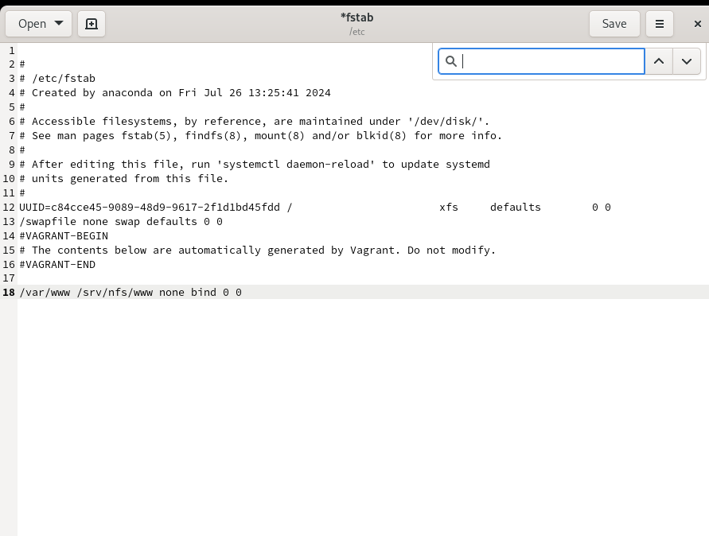

Slide 8
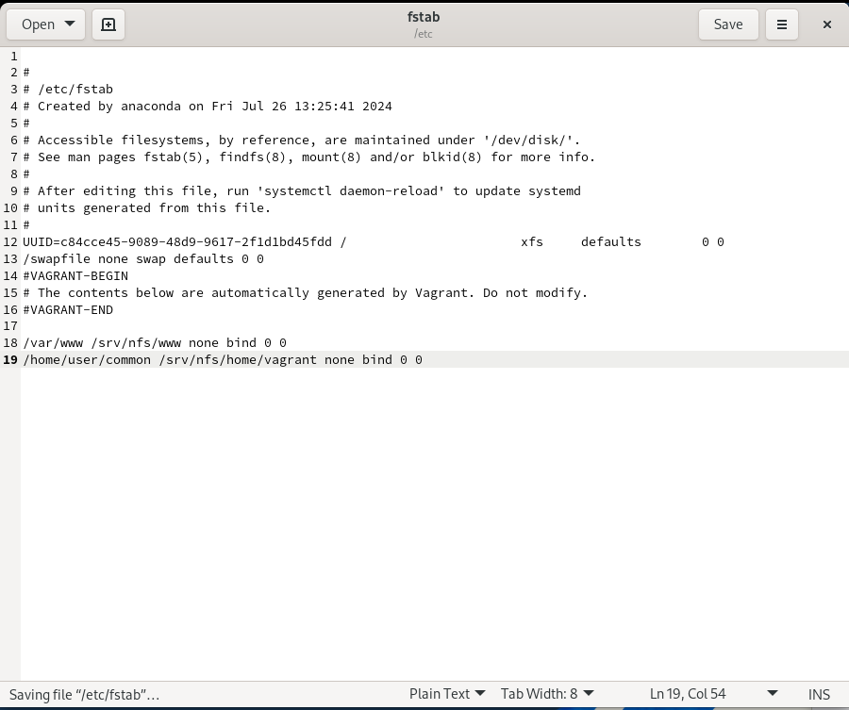

Slide 9
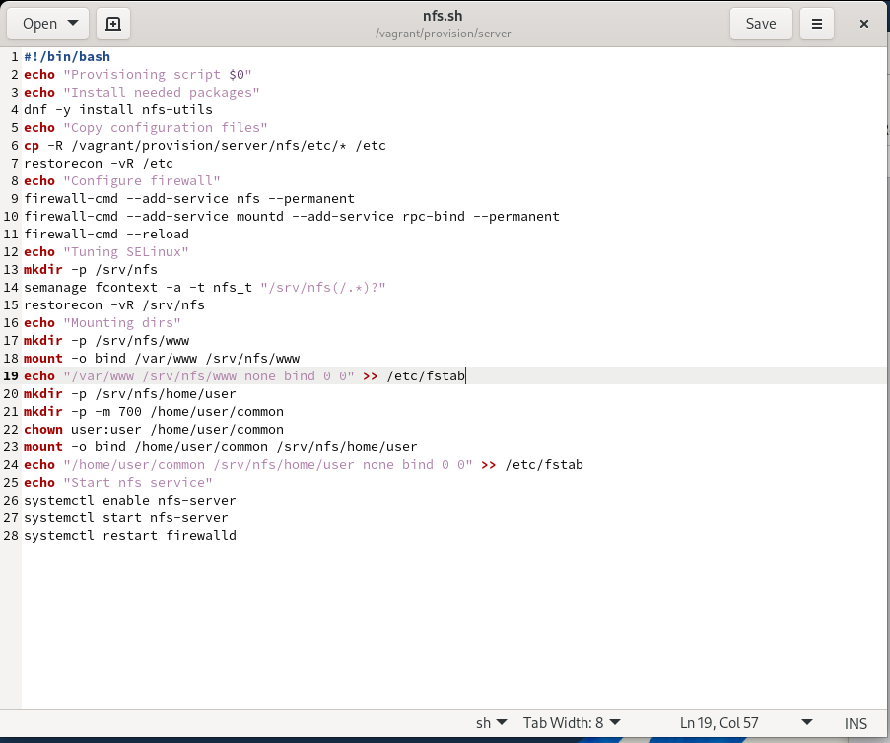

Slide 10
Вывод
В ходе выполнения лабораторной работы были приобретены навыки настройки сервера NFS для удалённого доступа к ресурсам.

Slide 11
Спасибо за внимание!

